Slide 1

O QUE SÃO VARIÁVEIS?

Slide 2
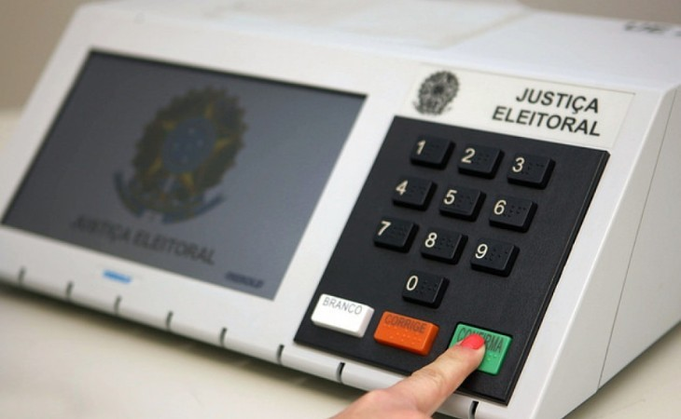




Slide 3
Motivação
Cientistas buscam investigar relacionamentos regulares e previsíveis entre variáveis (Goodwin & Goodwin, 2013; Shaughnessy et al., 2012)
Devaneio mental e felicidade (Killingsworth & Gilbert, 2010)
Posição serial de um presidente na história dos EUA e esquecimento (Roediger & DeSoto, 2014)
Taxa de reforço e taxa de resposta (Klapes et al., 2020)
Ambiente sonoro e raciocínio espacial (Rauscher et al., 1993)
Mas o que são variáveis?

Slide 4
Definição
Uma variável é um evento, situação, comportamento ou característica individual que muda ou varia (Cozby & Bates, 2018)
Cientistas estão interessados em variáveis, ao invés de em constantes
Uma variável deve ter dois ou mais níveis (valores)
Variável
Nível A
Nível B

Slide 5
Alguns exemplos (variável; níveis)
Sexo
Feminino
Masculino
Número de filhos
0
1
2
3
…
Posição em um campeonato
1º
2º
3º
…
IMC
18,38
19,99
22,22
24,50
31,31

Slide 6
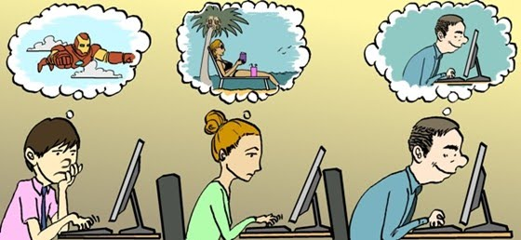
Exemplo 1 (Killingsworth & Gilbert, 2010)
“Como você está se sentindo agora?” (0 = Muito mal; 100 = Muito bem)
“O que você está fazendo neste momento?” (Assinale uma ou mais das 22 alternativas a seguir)
“Você estava pensando em alguma coisa diferente do que você está fazendo agora?” (Não; Sim, algo prazeroso; Sim, algo neutro; Sim, algo desprazeroso)

Slide 7
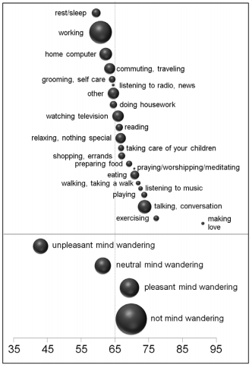
Exemplo 1 (Killingsworth & Gilbert, 2010)
Principais resultados
Devaneio mental em quase metade das amostras coletadas (46,9%), taxa maior do que a observada em estudos laboratoriais
Níveis de felicidade foram mais baixos em situações de devaneio mental do que em sua ausência
Natureza dos pensamentos foi melhor preditora da felicidade do que a natureza das atividades

Slide 8
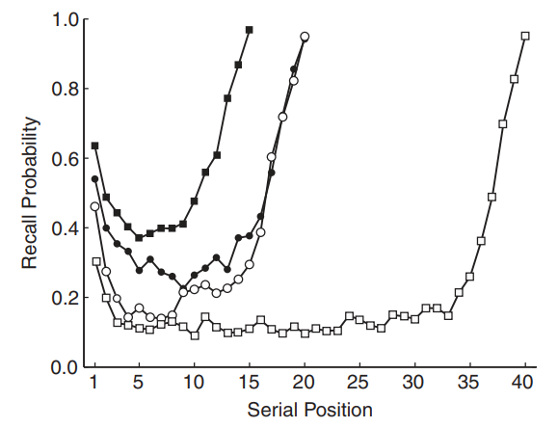
Exemplo 2 (Roediger & DeSoto, 2014)
Efeito de posição serial (Kahana, 2012)

Slide 9
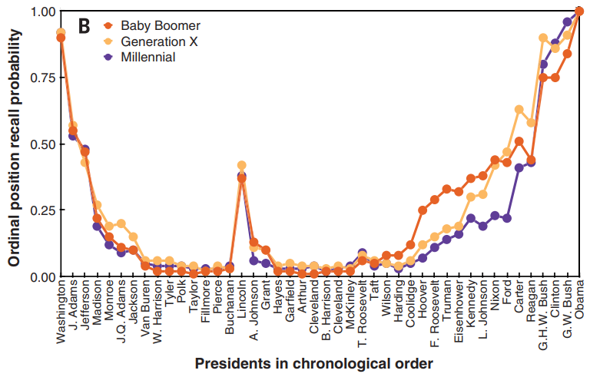
Exemplo 2 (Roediger & DeSoto, 2014)
Experimento 2 (2014)
Coorte: Baby Boomer (50–69), Geração X (30–49), Geração Y (18–29)
Posição ordinal dos presidentes dos EUA

Slide 10
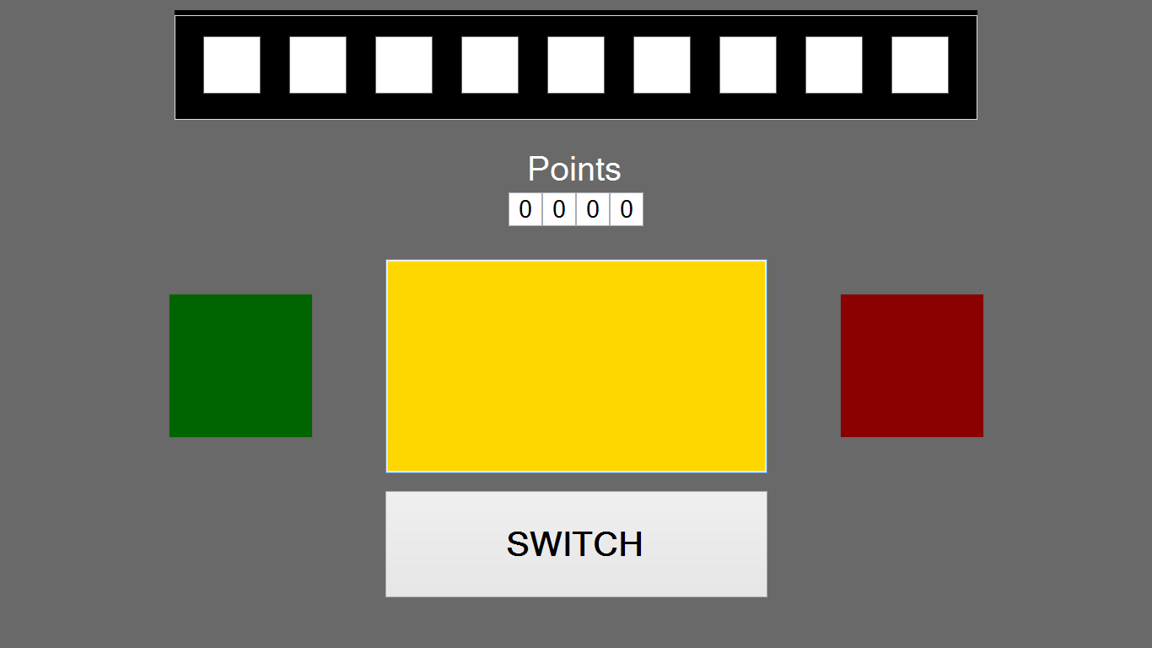
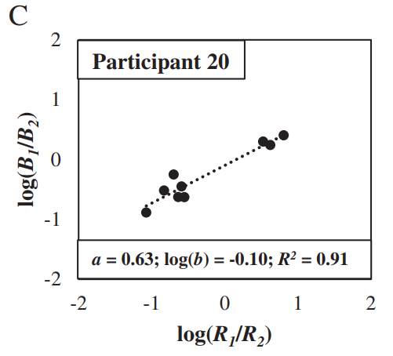
Exemplo 3 (Klapes et al., 2020)
Relação entre taxa de reforços nos componentes concorrentes rico (e.g., RI 1 s) e pobre (e.g., RI 3 s)

Slide 11
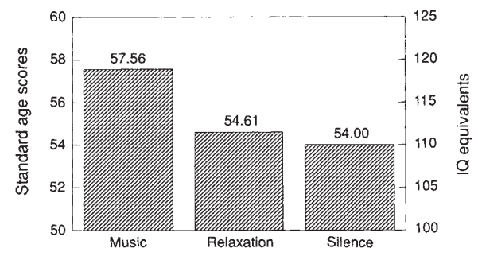
Exemplo 4 (Rauscher et al., 1993)
Ambiente sonoro (10 min): música clássica (Mozart), áudio com instruções de relaxamento, silencioso
Testes espaciais da escala de inteligência Stanford–Binet

Slide 12
Próximos vídeos…
Escalas de mensuração
Tipos de relacionamentos entre variáveis
Método experimental
O que é variável independente
O que é variável dependente
Como identificar as variáveis graficamente
Exemplos

Slide 13
Referências
Cozby, P. C., & Bates, S. C. (2018). Methods in behavioral research (13th ed.). McGraw-Hill.
Goodwin, C. J., & Goodwin, K. A. (2013). Research in psychology: Methods and design (7th ed.). John Wiley & Sons, Inc.
Kahana, M. J. (2012). Foundations of human memory. Oxford University Press.
Killingsworth, M. A., & Gilbert, D. T. (2010). A wandering mind is an unhappy mind. Science, 330(6006), 932. https://doi.org/10.1126/science.1192439
Klapes, B., Calvin, O. L., & McDowell, J. J. (2020). A discriminated rapid-acquisition laboratory procedure for human continuous choice. Journal of Experimental Analysis of Behavior, 114(1), 142–159. https://doi.org/10.1002/jeab.612
Rauscher, F. H., Shaw, G. L., & Ky, K. N. (1993). Music and spatial task performance. Nature, 365(6447), 611. https://doi.org/10.1038/365611a0
Roediger, H. L., III, & DeSoto, K. A. (2014). Forgetting the presidents. Science, 346(6213), 1106–1109. https://doi.org/10.1126/science.1259627
Shaughnessy, J. J., Zechmeister, E. B., & Zechmeister, J. S. (2012). Research methods in psychology (9th ed.). McGraw-Hill.

Slide 14
ATÉ BREVE!

